Slide 1






PHÒNG GIÁO DỤC VÀ ĐÀO TẠO QUẬN LONG BIÊN
TRƯỜNG MẦM NON THẠCH CẦU
GIÁO ÁN LĨNH VỰC PHÁT TRIỂN NGÔN NGỮ
Làm quen chữ cái: a, ă, â
Thời gian: 30-35 phút
Giáo viên: Nguyễn Thu Trang

Slide 2

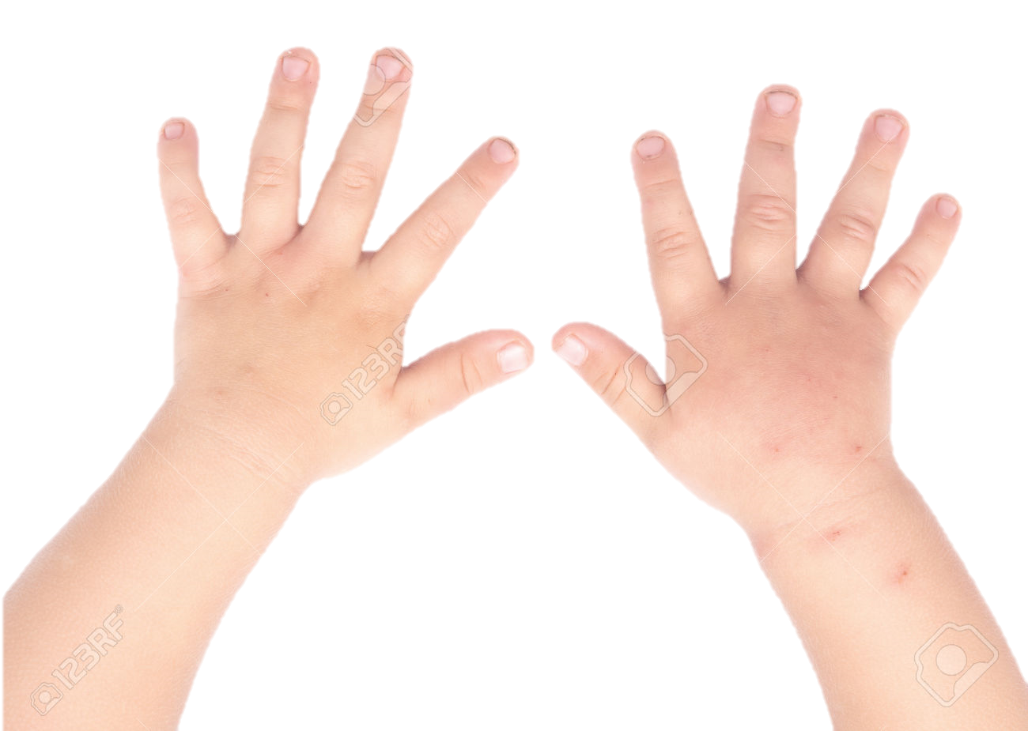
Đôi tay

Slide 3
A a

Slide 4

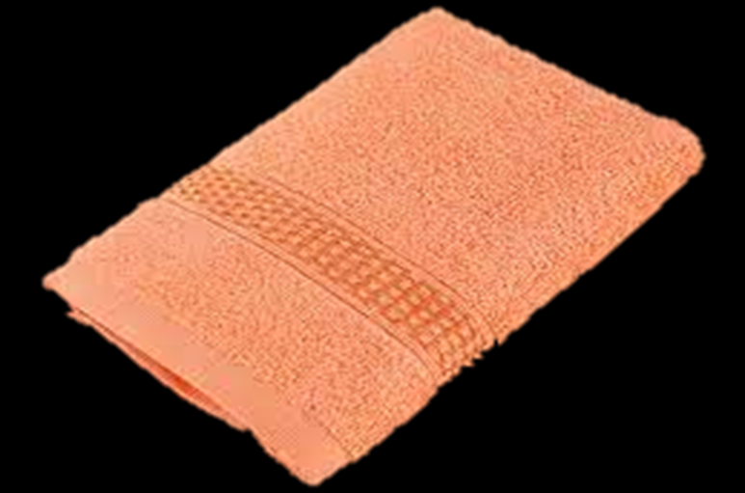
Khăn Mặt

Slide 5
Ă ă

Slide 6

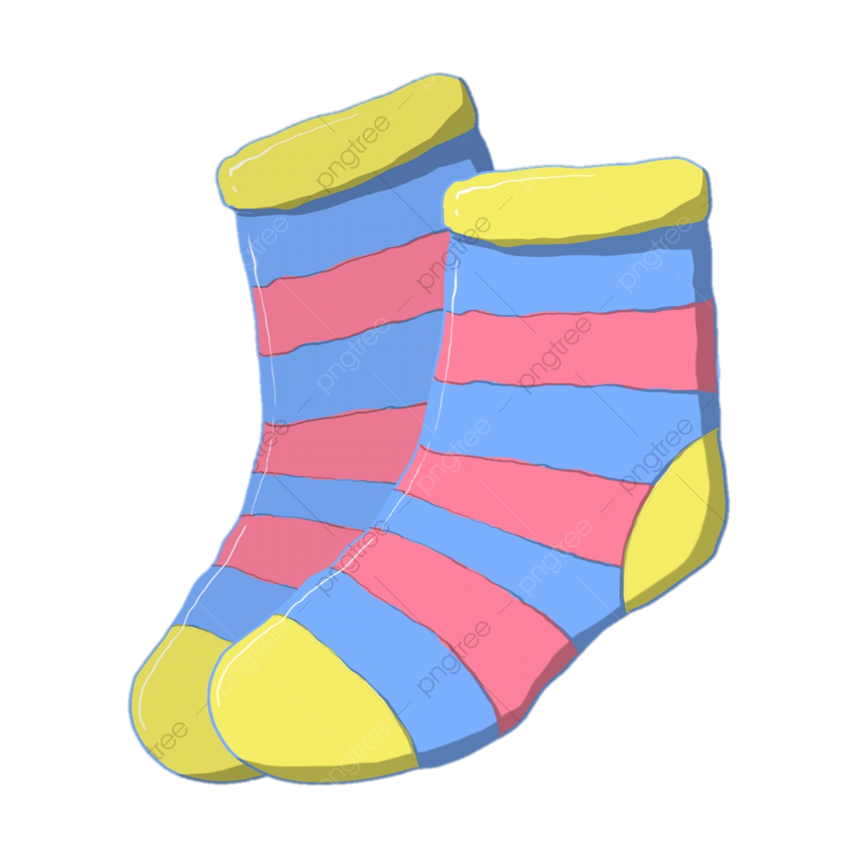
Đôi tất

Slide 7
Â â

Slide 8

Chào và hẹn gặp lại các con

